Slide 1
コンテンツの作成

Slide 2
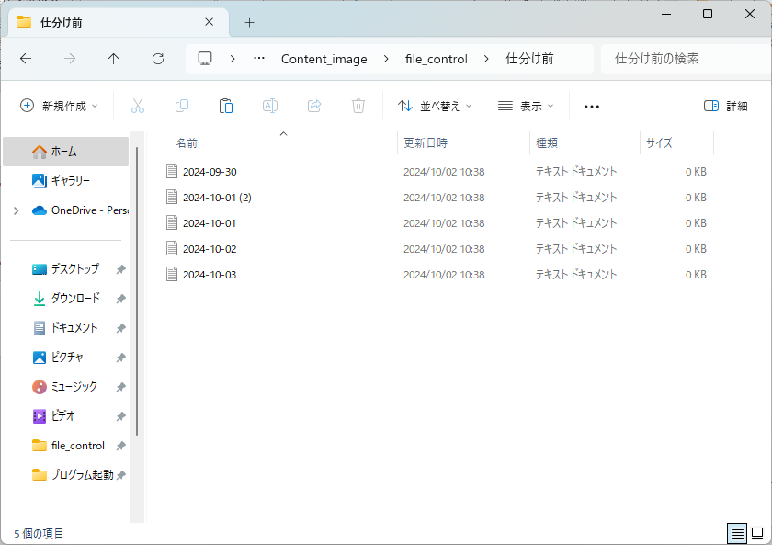
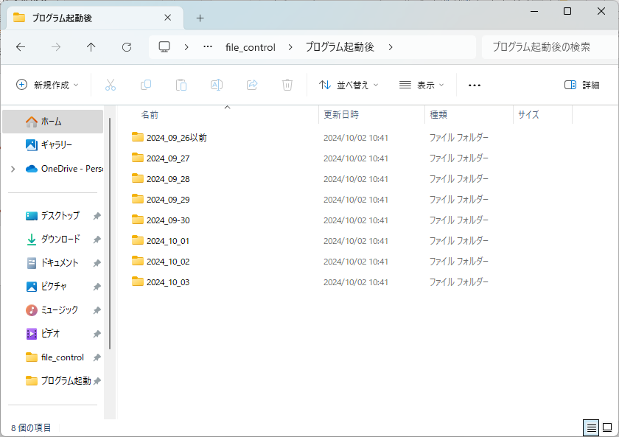
概要
プログラム起動前
プログラム起動後

Slide 3
手順(具体的なコマンド)
(できれば)作業フォルダの指定(windowsのコマンドでできる指定はinputで張り付ける形でいいのか?→できなかった?)
現在の日付の取得(datetime)
フォルダの作成(mkdir)
それを1週間分の日付を取得して行う(datetime.timedelta(days=1)で一日前)
フォルダ内のファイルの精査(os.walk)
日付ごとにファイルの移動(move)

